Slide 1
第八节 向量值函数的导数
向量值函数的概念
向量值函数的极限与连续性
向量值函数的导数
小结 思考题 作业
第八章 多元函数微分法及其应用

Slide 2
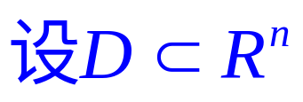
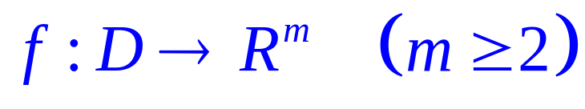

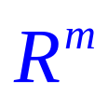
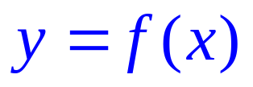
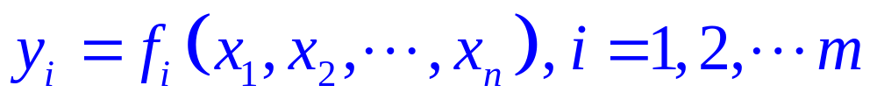
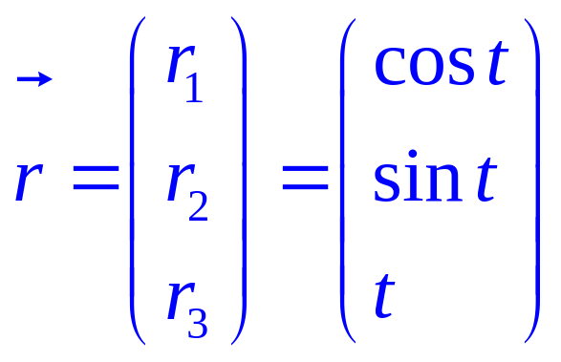
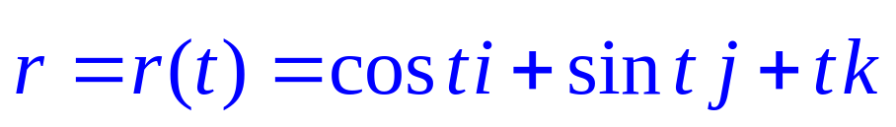
一、向量值函数的概念
定义1 (向量值函数)
是一个点集,
称映射
为定义于 上,在 中取值的n元向量值函数.
记为
即,
如,
即,

Slide 3
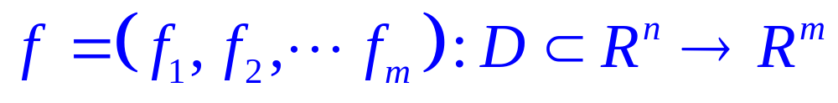
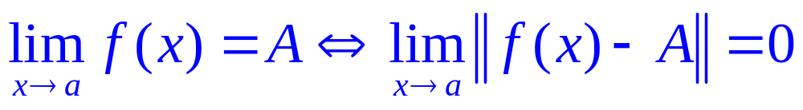
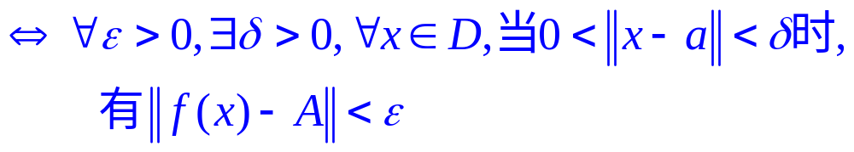
二、向量值函数的极限与连续性
1. 极限
设
是一个n元向量值函数,
定义2

Slide 4
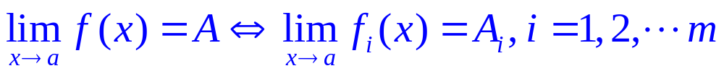
结论:

Slide 5
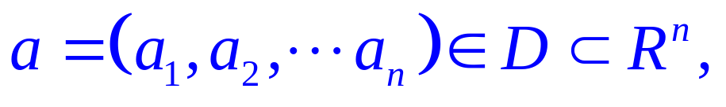
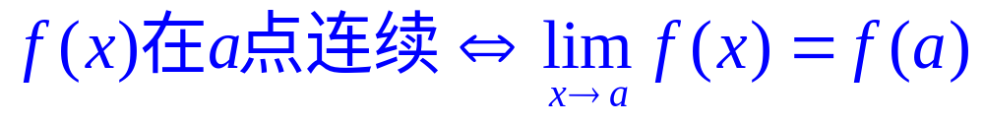
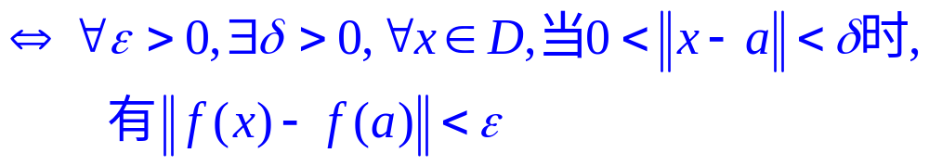
2. 连续性
设
是一个n元向量值函数,
定义2
结论:
即,向量值函数的连续性归结为多元函数的连续性.

Slide 6
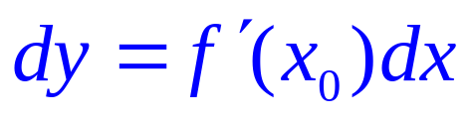
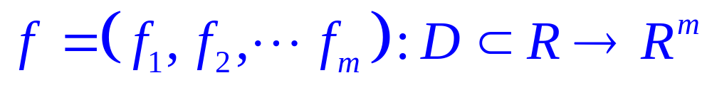
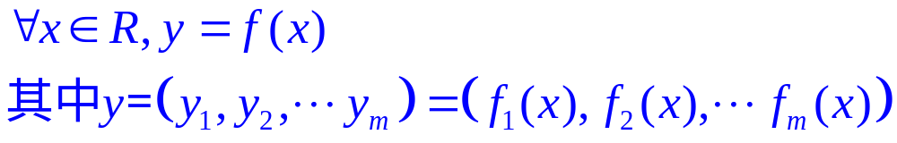
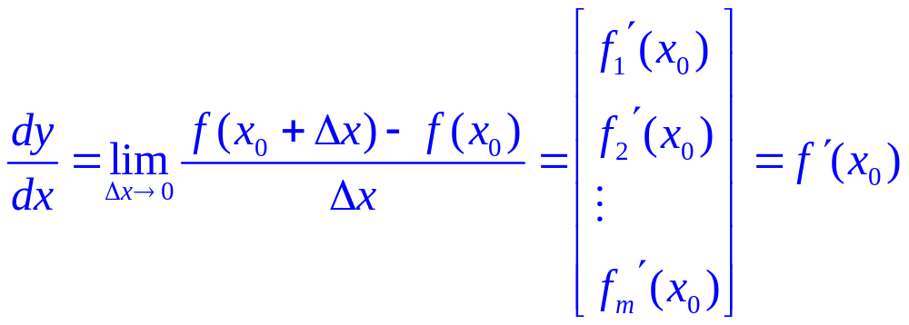
三、向量值函数的导数
同样可以定义微分
1. 一元向量值函数的导数
设
定义

Slide 7
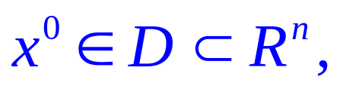



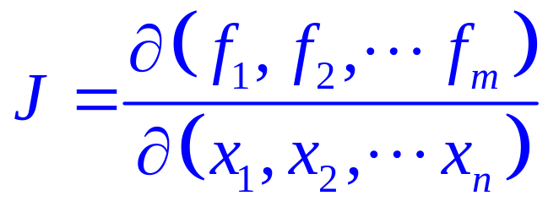
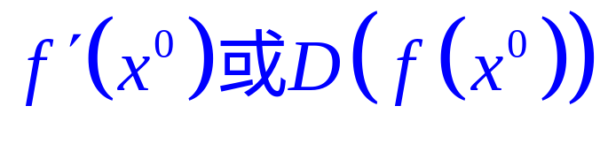
一般地,设
定义 设
并设每一个 都在点
可微,则称向量值函数 在点 可微,
并称下列雅可比矩阵
是 在点 的导数(又称全导数),记作

Slide 8
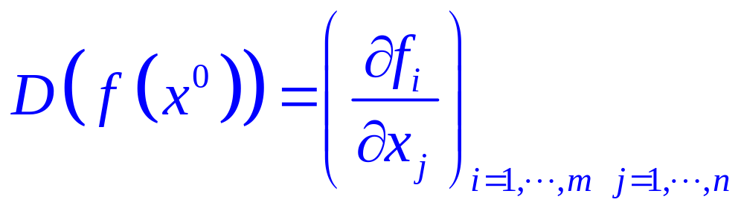

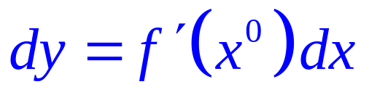
即,
是一个 阶的矩阵.
同样可定义微分:

Slide 9
二、小结
了解向量值函数的极限,连续,导数概念.

Slide 10
作业
习题７.8(97页)
3.

